Slide 1
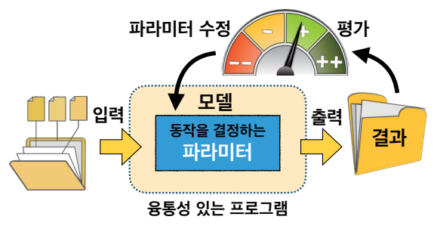
7.1 경험을 통해서 학습하는 인간을 통해 지능을 정의해 보자
이것이 머신러닝이 하려는 일이다. 머신러닝에서는 그림과 같이 동작 방식을 일일이 지시하는 프로그램을 설계하지 않는다.
대신 변경 가능한 파라미터^{parameter}에 의해 동작이 결정되는 융통성있는 프로그램을 만든다. 이것을 모델^{model}이라고 부른다.
파라미터가 바뀌면 동작도 바뀌는 것이다. 여기에 데이터를 다양하게 제공하여 프로그램이 이 데이터를 얼마나 잘 처리하는지 살펴본다.
그리고 좋은 동작이 나오도록 파라미터를 변경하는 일을 하는데, 이 과정을 학습이라고 부른다.

Slide 2
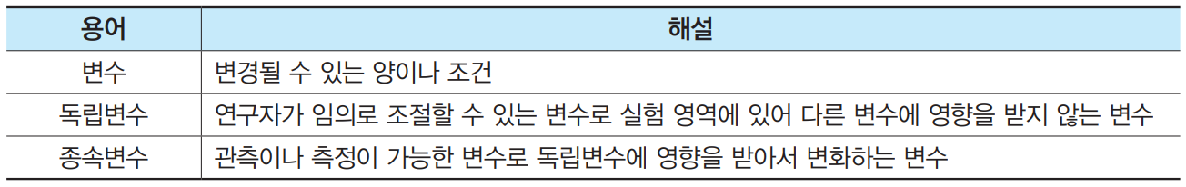
7.3 회귀분석과 독립변수, 종속변수
일상생활에서는 접하기 힘든 다소 생소한 용어인 회귀^{regression}란 어딘가로 돌아간다는 의미이다.
회귀분석은 대표적인 지도 학습 알고리즘으로 관측된 데이터를 통해 독립변수와 종속변수 사이의 숨어 있는 관계를 추정하는 것이다. 이에 관련된 용어는 5장에서 간략하게 살펴본 바 있다.

Slide 3

7.3 회귀분석과 독립변수, 종속변수
어떤 연구자가 특정 지역의 주택 면적과 최근 2년의 거래가격의 관계를 조사하는 경우를 생각해보자.
일반적으로 주택의 면적이 큰 경우 판매가격도 높은 경우가 많은데, 여기서 다른 변수에 영향을 덜 받는 변수인 주택의 면적은 독립변수가 되며, 이에 영향을 받아서 변화할 수 있는 거래가격이 종속변수가 될 것이다.
주택의 가격은 면적에도 영향을 받지만, 일조량 및 접근성 등에도 영향을 받을 수 있기 때문에, 이렇게 관측된 데이터를 바탕으로 다차원 공간에 존재하는 데이터들을 가장 잘 설명하는 수학 함수를 찾는 것이 바로 회귀분석이 해야할 일이다.

Slide 4
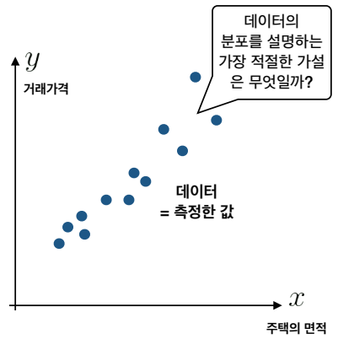
7.3 회귀분석과 독립변수, 종속변수
즉, 다른 표현으로 y=f(x)에서 입력 x와 출력 y를 보면서 함수 (x)를 예측하는 것을 회귀 기법이라고 할 수 있다.
예를 들어서 대상의 “면적”을 x 좌표에 입력하고 이들의 “거래가격”을 y 좌표에 매핑시킨 후, 이 상관관계를 가장 잘 설명하는 직선을 찾는 문제가 될 수 있을 것이다.
그림을 보면 x로 나타낸 특정한 지역의 주택면적과 거래가격 y를 확인한 결과인데 파란색 점들이 측정값들(데이터)이다.

Slide 5
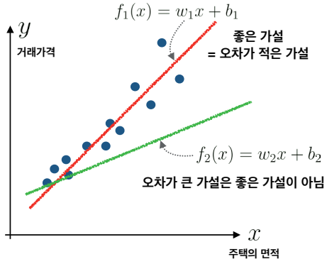
7.3 회귀분석과 독립변수, 종속변수
이 둘 사이의 상관관계가 1차 방정식으로 표현될 수 있는 선형관계라고 가정하면 주택 면적 x와 거래가격 y의 관계는 오른쪽 그림과 같이 y=wx+b로 표현될 것이다.
기울기 w과 절편 b를 어떻게 정하는가에 따라 f₁(x)=w₁x+b₁ 혹은, f₂(x)=w₂x+b₂ 로 표현할 수 있을 것이다.
이때 데이터에 숨겨진 관계를 표현하고, 종속변수가 어떤 값을 가질지 예측하는 f₁(x)와 f₂(x)를 가설^{hypothesis} 혹은 모델이라고 부른다.
그림에는 두 개의 가설이 나타나 있다. 어떤 가설이 더 좋은 것일까? 그것은 오차^{error}가 작은 가설이다. 따라서, f₁(x) 이 f₂(x)보다 더 나은 가설이 될 것이다.

Slide 6

7.3 회귀분석과 독립변수, 종속변수
이 회귀 문제에서 y=f(x) 함수의 입력 x에 대응되는 실수 y들이 주어지고 추정한 함수 f( )가 만들어 내는 오차를 측정하여, 이 오차를 줄이는 방향으로 함수의 계수 w b , 를 최적화하는 과정을 수행한다면 이는 톰 미첼이 정의한 기계학습으로 볼 수 있다.
이때 작업 T는 독립변수에 대응하는 종속변수를 추정하는 일이며, 주어진 데이터가 경험 E에 해당한다.
성능 척도 P는 예측한 값 $\hat{y}$과 데이터로 제공되는 목표값 y의 차이가 작을수록 높은 점수를 부여한다.

Slide 7
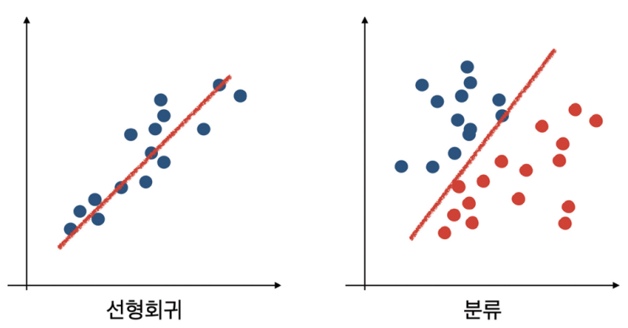
7.4 사이킷런을 이용한 선형 회귀
사이킷런^{scikit-learn}은 2007년도 구글 하계 코드 프로젝트 모임에 참여한 몇몇 개발자들이 중심이 되어 시작된 라이브러리다.
머신러닝을 위해서는 1) 특성과 레이블(선택사항)로 이루어진 데이터, 2) 데이터를 바탕으로 동작이 결정되는 모델, 3) 모델을 위한 적절한 하이퍼파라미터^{hyperparameter}, 4) 학습을 위한 훈련단계, 5) 검증의 여러 단계가 필요하다.
사이킷런은 지도 학습, 비지도 학습을 위한 다양한 모델을 제공하며, 이 모델을 위한 시각화 도구, 교차 검증 도구들까지 매우 광범위한 기능을 제공한다.
우리는 가장 단순한 모델 중의 하나인 선형 회귀에 대하여 살펴보고 사이킷런으로 구현해볼 것이다. 그리고 다음 장에서는 분류 문제를 상세히 다룰 것이다.

Slide 8
7.4 사이킷런을 이용한 선형 회귀
데이터를 학습시킬 때, 데이터를 원형 그대로 사용하는 경우도 있지만 일반적으로는 데이터에서 어떤 특성을 추출하여 이것으로 학습시키고 테스트하게 된다. 그렇다면 특성^{features}이란 무엇인가?
특성이란 관찰되는 현상에서 측정할 수 있는 개별적인 속성을 의미한다.
그리고 기계에게 이 현상을 학습하게 한다는 것은 이 특성을 입력으로 사용하여 학습한다는 것을 의미한다.
Y=f(x)의 함수를 찾는다고 할 때, 입력 데이터로 사용되는 x가 바로 특성이다.
기계학습에서 특성이라는 것은 학습의 결과를 결정하는 데에 영향을 미치는 입력 데이터라고 할 수 있다.

Slide 9

7.4 사이킷런을 이용한 선형 회귀
선형 회귀는 임의의 독립 변수 x와 이 변수에 따른 종속 변수 y와의 상관관계를 모델링하는 기법으로, 이 두 변수의 관계를 알아내거나 이 모델을 이용하여 y가 없는 x 값에 대해 y를 예측하는 데 사용할 수 있다.
우선 가장 간단한 모델로 이차원 평면상에 있는 직선의 방정식을 생각해 보면, 이 직선의 방정식은 기본적으로 다음과 같다.
여기서 w은 직선의 기울기이고 입력 변수 x에 곱해지는 계수^{coefficien}이다.
그리고, x와 관계없이 y에 영향을 주는 값 b는 절편^{intercep}이다.
절편은 y=wx 라는 회귀선을 위 또는 아래로 얼마나 평행이동 시킬지를 결정한다.

Slide 10
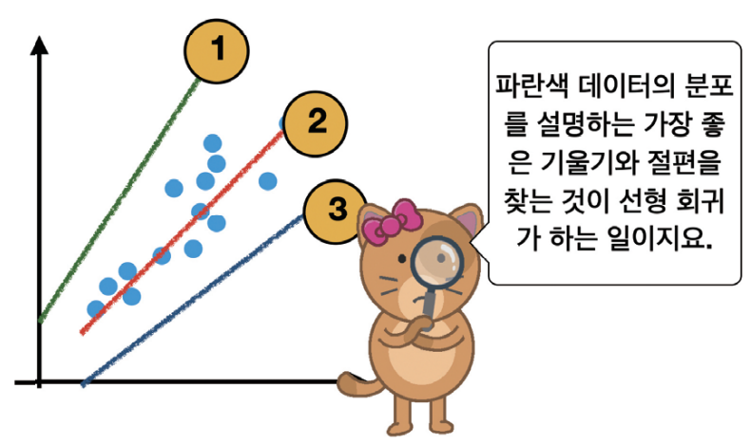
7.4 사이킷런을 이용한 선형 회귀
기본적으로 선형 회귀 알고리즘은 데이터를 설명하는 가장 적절한 기울기와 절편값을 찾는 것이다.
x 변수는 데이터 특성이므로 변경할 수 없고 우리가 제어할 수 있는 값은 기울기와 절편이다.
기울기와 절편의 값에 따라 여러 개의 직선이 있을 수 있다.
기본적으로 선형 회귀 알고리즘은 데이터 요소에 여러 직선을 맞추어 본 후에 가장 적은 오류를 발생시키는 직선을 반환한다.
그림을 살펴보면 ①, ②, ③ 중에서 ②가 가장 적은 오류를 발생시키는 직선이라고 볼 수 있다.

Slide 11

7.5 선형 회귀 모델의 계수와 절편
간단한 일차 함수에 대해서 알아보자. 어떤 함수가 y= f(x) 꼴인 경우, y가 x에 대한 일차식일 때 이 함수를 1차 함수라고 한다.
1차 함수는 다음 그림과 같이 x, y 평면에 직선의 형태로 나타낼 수 있기 때문에 선형 함수^{linear function}라고도 한다. 그림에 나타난 직선의 수식은 y=wx+b와 같이 w, b라는 상수값을 가지고 있다. 이 상수들은 변수에 곱해진 값으로 계수라고도 한다. 이 식에서 x 값이 0일때, y 값은 b가 된다. 이와 같이 일차 함수의 그래프가 y축과 만나는 곳의 y 좌표를 y 절편이라고 한다. 그리고 x 값의 증가량에 대한 y 값의 증가량의 비율을 직선의 기울기라고 한다. 이 기울기 값은 수식의 w 값과 같다.

Slide 12

7.5 선형 회귀 모델의 계수와 절편
이 개념은 2개 이상의 변수가 있는 경우까지 확장될 수 있다. 이를 다중 회귀분석이라고 한다.
예를 들어 주택의 면적, 침실 수, 해당 지역의 사람들의 평균 소득, 주택의 노후화 등을 기준으로 주택 가격을 예측해야 하는 시나리오를 생각해 보자.
이 경우 종속 변수 y는 여러 독립 변수에 종속된다. p + 1 개의 독립 변수가 포함된 다중 회귀모델은 다음과 같이 나타낼 수 있다.

Slide 13
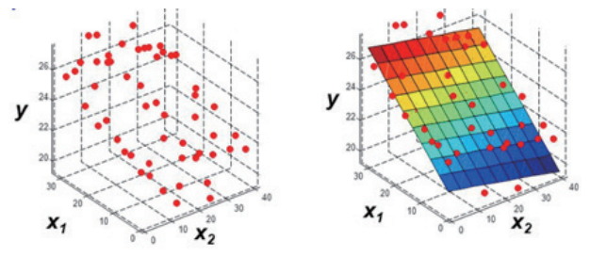
7.5 선형 회귀 모델의 계수와 절편
여기서 w와 x는 모두 벡터이고 w₀ 을 제외한 w=(w_{0,} w_{1, … ,} w_{p}) 를 계수, w₀ 를 절편이라고도 한다.
이것은 사실 평면의 방정식이다. 2차원 공간에서 선형 회귀 모형은 직선이고 3차원에서는 평면이고, 3차원 이상에서는 초평면hyperplane이다.
아래 그림은 2개의 변수를 가진 입력 데이터와 레이블값 사이의 관계를 잘 표현하는 평면을 선형 회귀로 찾은 결과이다.

Slide 14
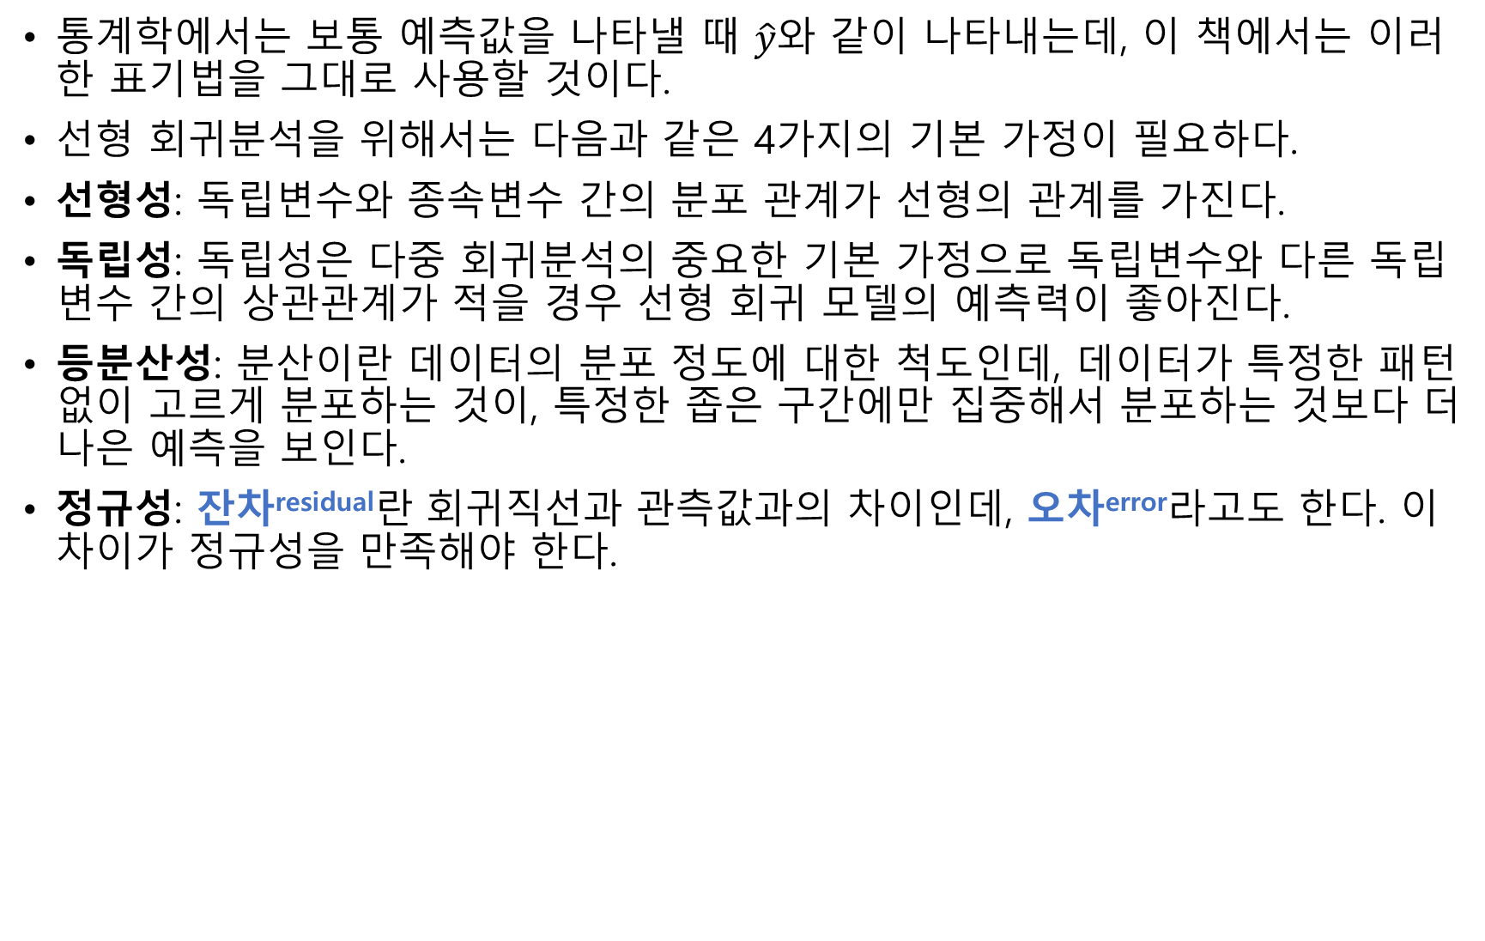
7.5 선형 회귀 모델의 계수와 절편
통계학에서는 보통 예측값을 나타낼 때 $\hat{y}$와 같이 나타내는데, 이 책에서는 이러한 표기법을 그대로 사용할 것이다.
선형 회귀분석을 위해서는 다음과 같은 4가지의 기본 가정이 필요하다.
선형성: 독립변수와 종속변수 간의 분포 관계가 선형의 관계를 가진다.
독립성: 독립성은 다중 회귀분석의 중요한 기본 가정으로 독립변수와 다른 독립변수 간의 상관관계가 적을 경우 선형 회귀 모델의 예측력이 좋아진다.
등분산성: 분산이란 데이터의 분포 정도에 대한 척도인데, 데이터가 특정한 패턴 없이 고르게 분포하는 것이, 특정한 좁은 구간에만 집중해서 분포하는 것보다 더 나은 예측을 보인다.
정규성: 잔차^{residual}란 회귀직선과 관측값과의 차이인데, 오차^{error}라고도 한다. 이 차이가 정규성을 만족해야 한다.

Slide 15
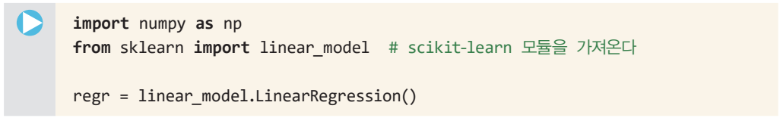
7.6 간단한 선형 회귀를 수행해 보자
이번 절에서는 사이킷런 라이브러리를 사용하여 회귀 함수를 구현하는 방법을 살펴볼 것이다.
사이킷런을 코드에 가져오기 위해서는 sklearn이라는 이름으로 가져와야 한다.
선형 회귀를 위해 가장 먼저 해야 할 작업은 사이킷런 라이브러리와 넘파이를 코드에 import시키는 일이다.
선형 회귀를 구현하기 위해 다음과 같이 선형 모델 linear_model을 import한 뒤에 LinearRegression() 생성자를 통해 선형 회귀 모델을 생성한다. 이 선형 회귀 모델을 참조하는 변수는 regr로 지정하도록 하자.

Slide 16
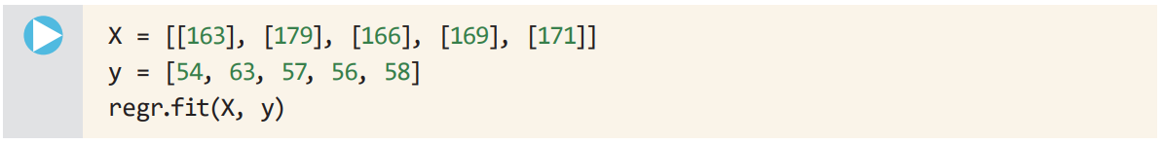
7.6 간단한 선형 회귀를 수행해 보자
이제 선형 회귀를 위한 입력 데이터 집합 X를 만들도록 하자.
입력 데이터는 [[163], [179], [166], [169], [171]]과 같은 2차원 리스트로 만들도록 한다.
다음으로 정답에 해당하는 y 변수를 [54, 63, 57, 56, 58]과 같이 초기화하도록 하자.
이제 이 데이터를 이용하여 선형 회귀 학습을 시작해 보자. regr.fit(X, y)와 같이 선형 회귀 모델에 입력과 출력을 지정하면 된다.

Slide 17
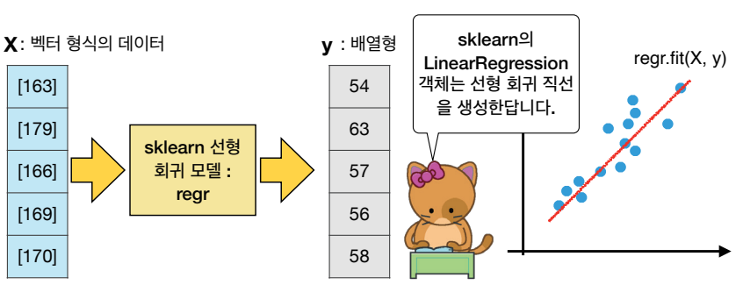
7.6 간단한 선형 회귀를 수행해 보자
여기서 주의할 점은 학습 데이터는 반드시 2차원 배열이어야 한다는 점이다. 그 이유는 사이킷런의 LinearRegression() 모델은 다중 회귀분석을 실시하기 위해서 설계되었기 때문이다.
이 때문에 X의 각 항목을 스칼라값이 아닌, 다수의 독립 변수를 포함하는 벡터로 간주한다. 따라서 입력의 차원이 1차원인 경우에도 163이 아닌 [163]과 같은 배열 형태로 만들어야 한다. 그러나, y 값은 목표값으로 1차원 배열형 자료를 사용한다.

Slide 18
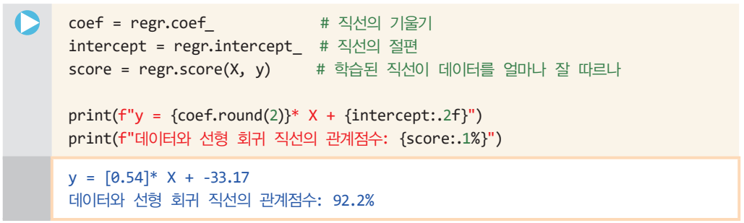
7.6 간단한 선형 회귀를 수행해 보자
이제 이 직선의 식과 선형 회귀 직선이 실제 데이터를 얼마나 잘 설명하는 모델인가를 구해보도록 하자.
직선의 기울기는 regr 모델의 coef_ 속성값으로 얻을 수 있으며, 직선의 절편은 intercept_ 속성값으로 얻을 수 있다. score() 메소드를 통해서는 이 모델의 점수를 알아볼 수 있다.

Slide 19
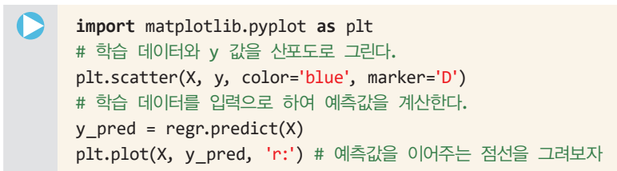
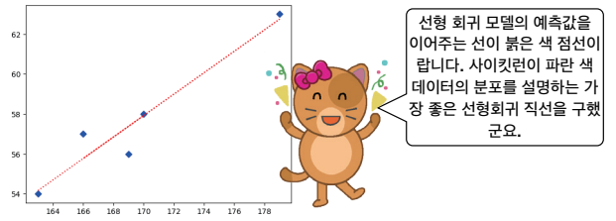
7.7 데이터를 시각화하고 차원을 증가시키자
앞 절의 데이터를 다음과 같은 방식으로 시각화해 본다면 보다 더 직관적으로 이해하기 좋을 것이다.

Slide 20
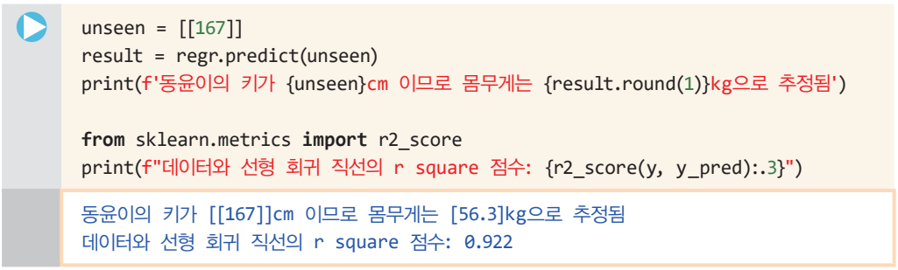
7.7 데이터를 시각화하고 차원을 증가시키자
이제 이 모델에 다음과 같이 키가 167인 동윤이의 키를 넣어서 그 추정값을 출력해 보자(출력 데이터의 차원을 일단 무시하자).
이를 위하여 predict()라는 메소드를 사용하는 것을 볼 수 있다.

Slide 21
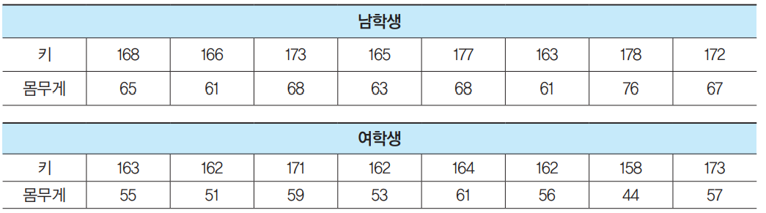
7.7 데이터를 시각화하고 차원을 증가시키자
이제 여자/남자의 체중 차이를 반영한 선형 회귀 모델을 생성해 보도록 하자.
이를 위하여 동윤이네 반 학생들의 키와 몸무게를 다음과 같이 남학생 8명, 여학생 8명으로 나누어서 측정한 데이터를 새로 만들고 선형 회귀 모델에 적용시켜보도록 하자.

Slide 22
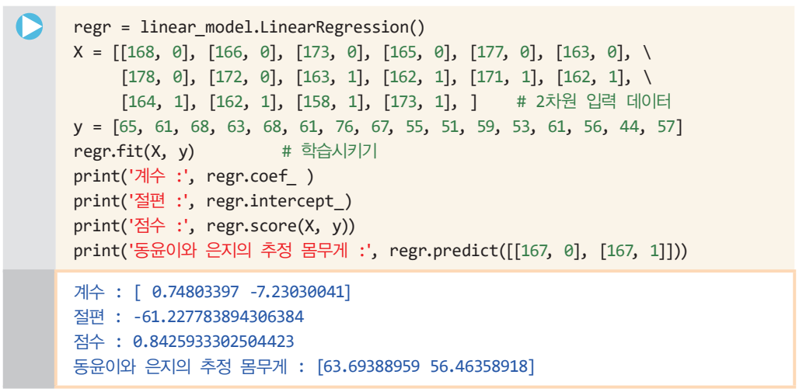
7.7 데이터를 시각화하고 차원을 증가시키자
남학생과 여학생을 구분해야 하므로 간단하게 남학생은 0, 여학생은 1의 구분 값을 입력값에 넣어주도록 하자. 따라서, 입력 데이터의 차원을 2차원으로 증가시켜서 키가 167cm인 남학생은 [167, 0]로, 여학생은 [167, 1]이 되도록 데이터를 만들자.
LinearRegression의 score() 메소드는 참값과 예측값의 차이인 결정 계수 R²를 반환한다. 결정 계수 값이 1이면 현재 모델이 완벽한 모델이라는 것을 의미하며, 0이면 현재 모델이 변수를 설명하는데 전혀 도움이 되지 않음을 의미한다

Slide 23
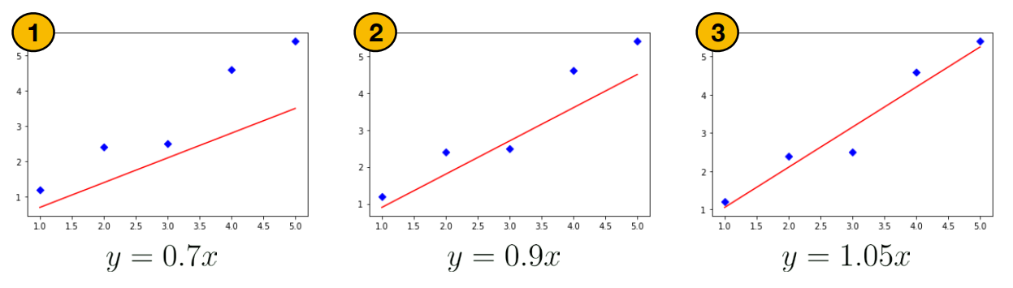
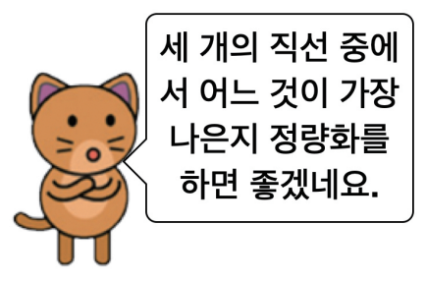
7.8 회귀 모델의 오차 함수와 결정계수
이제 데이터의 분포를 파란색 점으로, 선형방정식을 빨간색 직선으로 그려보면 그림과 같이 나타나서 이 방정식이 데이터의 분포를 잘 설명하지 못한다는 것을 알 수 있을 것이다.
이제 2) y=0.9x 로 선형방정식을 사용할 경우 데이터의 분포를 이전보다 더 정확하게 설명하는 직선을 얻을 수 있을 것이며, 3) y=1.05 라는 선형방정식은 더욱 더 나은 결과를 보여주는 것을 눈으로 확인할 수 있을 것이다.

Slide 24
7.8 가설의 정확도를 평가하는 오차
'더 나은' 선형방정식(혹은 '더 좋은' 가설)은 너무나 주관적인 표현이므로 이를 정량화하는 것이 필요한데 이때 사용되는 것이 바로 오차함수^{error function}이다.
오차의 합을 그대로 사용하지 않고 별도의 오차함수를 사용하는 이유는 실제값이 {1, 2, 3}이고 예측값이 {1, 4, 1}로 나타날 경우 (1-1) + (2-4) + (3-1) = 0이 되는 경우가 발생하기 때문이다.

Slide 25
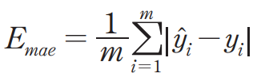
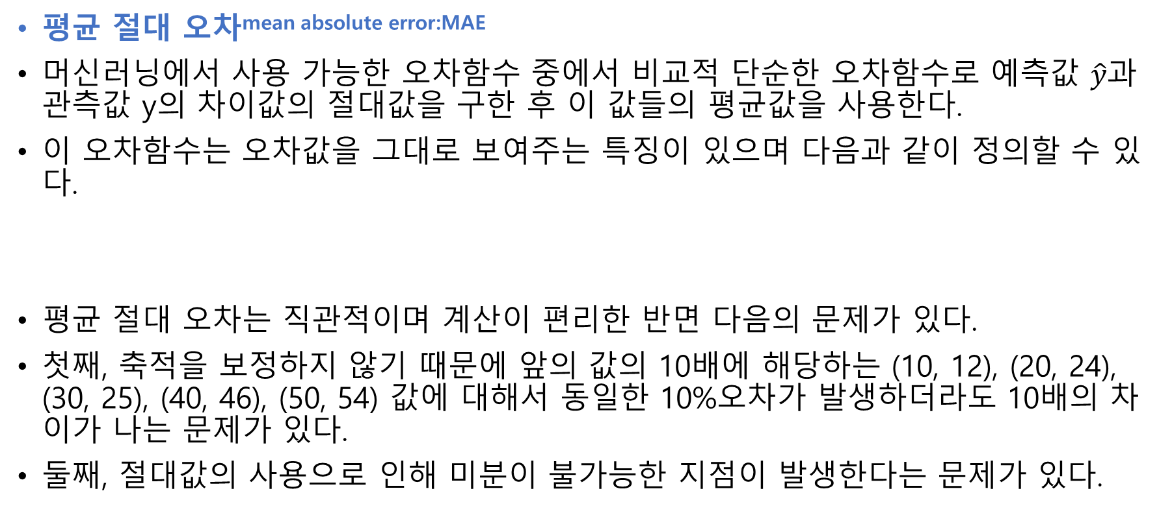
7.8 가설의 정확도를 평가하는 오차
평균 절대 오차^{mean absolute error:MAE}
머신러닝에서 사용 가능한 오차함수 중에서 비교적 단순한 오차함수로 예측값 $\hat{y}$과 관측값 y의 차이값의 절대값을 구한 후 이 값들의 평균값을 사용한다.
이 오차함수는 오차값을 그대로 보여주는 특징이 있으며 다음과 같이 정의할 수 있다.
평균 절대 오차는 직관적이며 계산이 편리한 반면 다음의 문제가 있다.
첫째, 축적을 보정하지 않기 때문에 앞의 값의 10배에 해당하는 (10, 12), (20, 24), (30, 25), (40, 46), (50, 54) 값에 대해서 동일한 10%오차가 발생하더라도 10배의 차이가 나는 문제가 있다.
둘째, 절대값의 사용으로 인해 미분이 불가능한 지점이 발생한다는 문제가 있다.

Slide 26
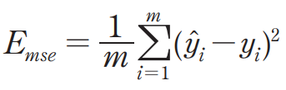
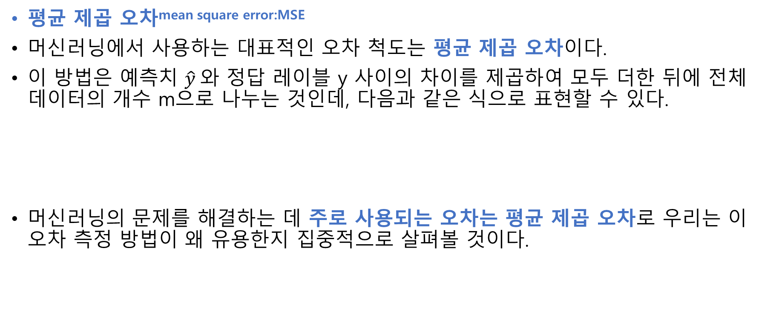
7.8 가설의 정확도를 평가하는 오차
평균 제곱 오차^{mean square error:MSE}
머신러닝에서 사용하는 대표적인 오차 척도는 평균 제곱 오차이다.
이 방법은 예측치 $\hat{y}$와 정답 레이블 y 사이의 차이를 제곱하여 모두 더한 뒤에 전체 데이터의 개수 m으로 나누는 것인데, 다음과 같은 식으로 표현할 수 있다.
머신러닝의 문제를 해결하는 데 주로 사용되는 오차는 평균 제곱 오차로 우리는 이 오차 측정 방법이 왜 유용한지 집중적으로 살펴볼 것이다.

Slide 27
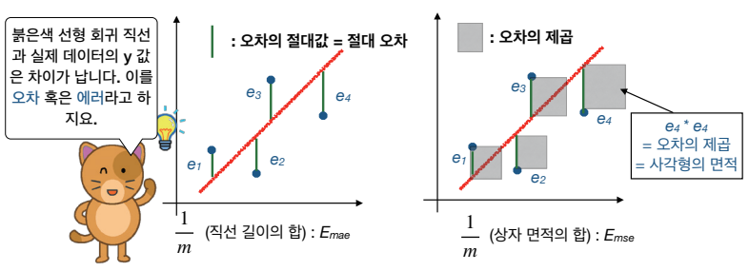
7.8 가설의 정확도를 평가하는 오차
아래 그림을 보면, 파란색 점으로 표시된 레이블과 붉은색 가설 직선의 y 값은 차이가 난다.
이를 오차라고 하는데, e1에서 e4까지 전체 에러의 합이 최소가 되는 모델이 가장 바람직한 모델이 될 것이며 우리는 이 직선을 찾는 것이다.

Slide 28
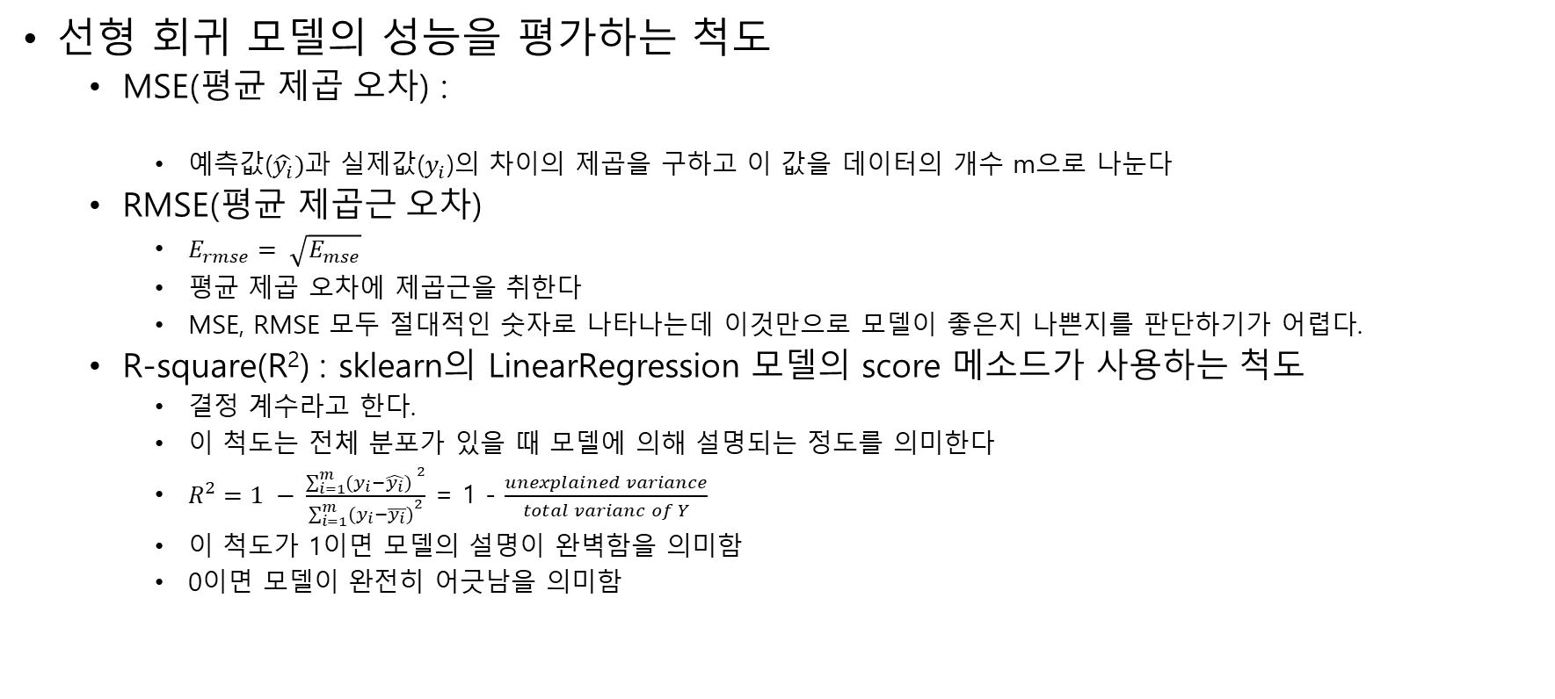
7.8 회귀 모델의 오차 함수와 결정계수
선형 회귀 모델의 성능을 평가하는 척도
MSE(평균 제곱 오차) :
예측값($\hat{y_{i}})$과 실제값($y_{i}$)의 차이의 제곱을 구하고 이 값을 데이터의 개수 m으로 나눈다
RMSE(평균 제곱근 오차)
$E_{rmse}= \sqrt{E_{mse}}$
평균 제곱 오차에 제곱근을 취한다
MSE, RMSE 모두 절대적인 숫자로 나타나는데 이것만으로 모델이 좋은지 나쁜지를 판단하기가 어렵다.
R-square(R²) : sklearn의 LinearRegression 모델의 score 메소드가 사용하는 척도
결정 계수라고 한다.
이 척도는 전체 분포가 있을 때 모델에 의해 설명되는 정도를 의미한다
$R^{2}=1 − \frac{{\sum_{i=1}^{m}{(y_{i}−\hat{y_{i}}) }}^{2}}{{\sum_{i=1}^{m}{(y_{i}−\overline{y_{i}})}}^{2}}$ = 1 - $\frac{unexplained variance}{total varianc of Y}$
이 척도가 1이면 모델의 설명이 완벽함을 의미함
0이면 모델이 완전히 어긋남을 의미함

Slide 29
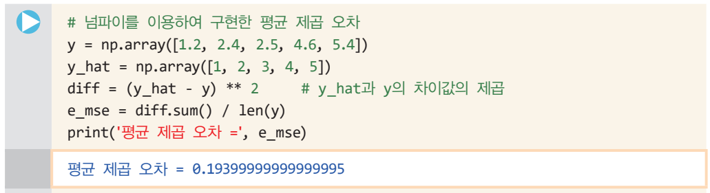
7.9 오차 함수의 구현과 파라미터 공간의 최적값
넘파이를 이용하여 앞서 살펴 다룬 오차 함수를 쉽게 구현할 수 있다.
우선 다음과 같이 [1.2, 2.4, 2.5, 4.6, 5.4]의 값을 가지는 데이터가 y에 저장되어 있고, 예측 모델이 y =1x 꼴로 되어 x가 1에서 5까지 증가할 때, y_hat이 [1, 2, 3, 4, 5]인 경우를 가정해 보자.
이 경우에 대해 평균 제곱 오차는 아래와 같이 구할 수 있다.
그리고 동일한 기능을 sklearn의 mean_squared_error() 함수를 호출하여 실행시켜볼 수 있다.

Slide 30
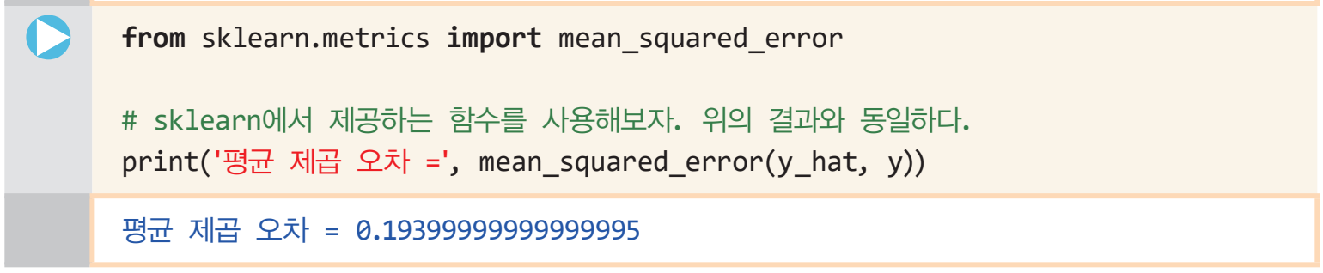
7.9 오차 함수의 구현과 파라미터 공간의 최적값
사실 오차를 제곱하는 데에는 더욱 중요한 이유가 있는데, 이것은 오차 합 곡면의 기울기를 따라 내려가 최소 오차에 접근하기 위해서이다.
양수 오차가 많으면 그 합이 무한히 커질 수도 있고, 음수 오차가 많으면 무한히 작은 값을 가질 수도 있다.
하지만, 오차를 제곱하면 가장 좋은 파라미터에서 최소값을 갖는 볼록한 그릇 모양의 곡면을 만들 수 있다.

Slide 31
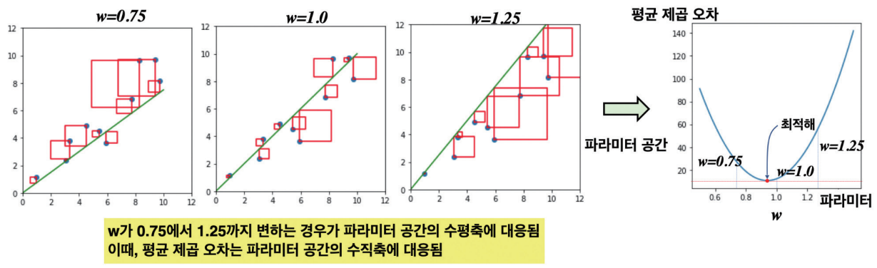
7.9 오차 함수의 구현과 파라미터 공간의 최적값
아래 그림의 왼쪽과 같은 데이터가 있을 때, 아래 그림의 가운데와 같이 y=wx 는 w에 따라 여러 가지 모델이 될 수 있다.
여기서 가장 좋은 모델은 w=1.0 인 모델인 것 같다.
하지만, 이것이 정말로 가장 좋은 모델인지 계산할 수 있는 방법은 무엇일까?
그림의 왼쪽에서는 w가 0.75에서 1.25까지 점점 커지는데, 이 값을 오른쪽 그림의 수평축에 대응시키고 각 상황에 대해 평균 제곱 오차를 수직축에 대응시켜 보도록 하자.

Slide 32
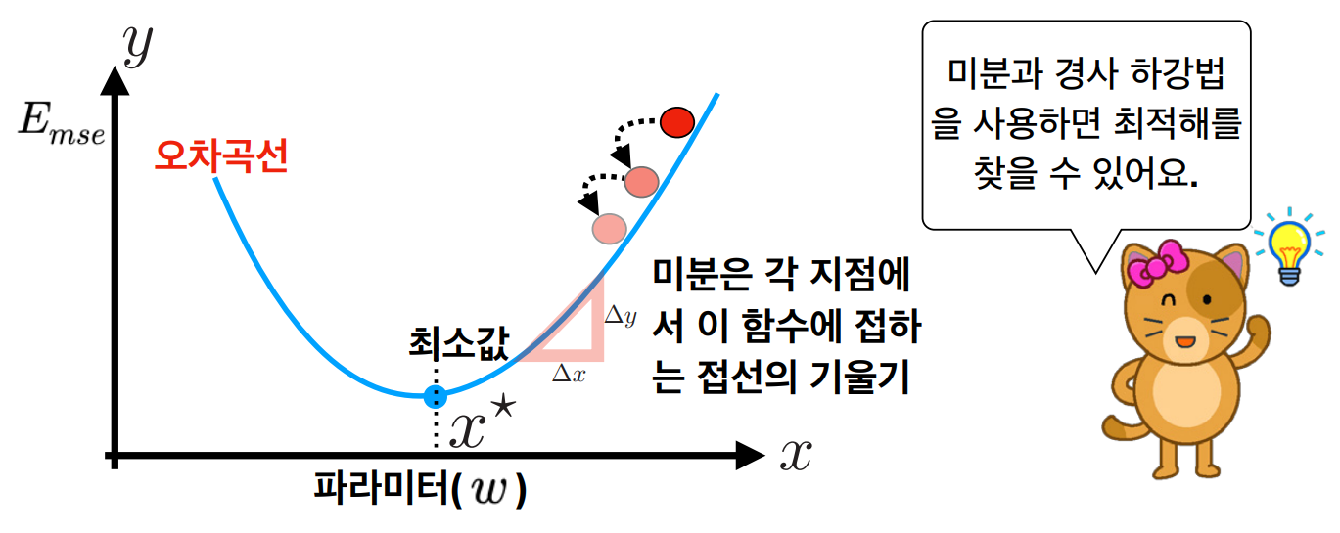
7.9 오차 함수의 구현과 파라미터 공간의 최적값
우리는 수학자들이 아주 좋아하는 미분이라는 도구를 사용할 것이며, 오차 곡선의 미분을 이용하여 곡선의 변화율을 구하고 이 변화율을 이용하여 최적해를 찾을 것이다.
우리는 그림과 같은 오차 곡선에서 최소값(혹은 최적해)을 구하기 위하여 오차 곡선 혹은 곡면의 기울기를 따라 내려가며 해를 구하는 경사 하강법^{gradient descent method}이라는 방법으로 해를 찾아볼 것이다.

Slide 33
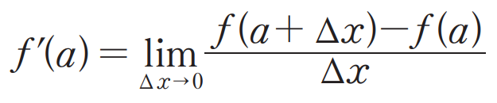
7.10 미분과 경사 하강법
머신러닝에 사용되는 여러 기법들을 이해하기 위해 필요한 수학적인 개념 중에서 가장 중요한 개념은 바로 미분^{derivative}이다.
미분이란 순간 변화량을 구하는 것으로 다음과 같이 독립 변수값의 변화량의 비의 극한으로 구성된다.
y=f(x) 와 같은 함수의 한 입력값 a에서의 미분 f’(a)는 다음과 같이 정의된다.
함수 f(x)의 1차 미분 f’(x)는 x가 매우 조금 변화한 정도에 대해 함수값이 어떤 비로 변화하는지 알려준다. 이것을 변화율이라고 한다.
이러한 성질을 이용하면 머신러닝에서 매우 중요한 최적화^{optimization} 작업을 할 수 있다. 최적화를 위하여 다음과 같은 용어를 명확하게 정의하도록 하자.

Slide 34
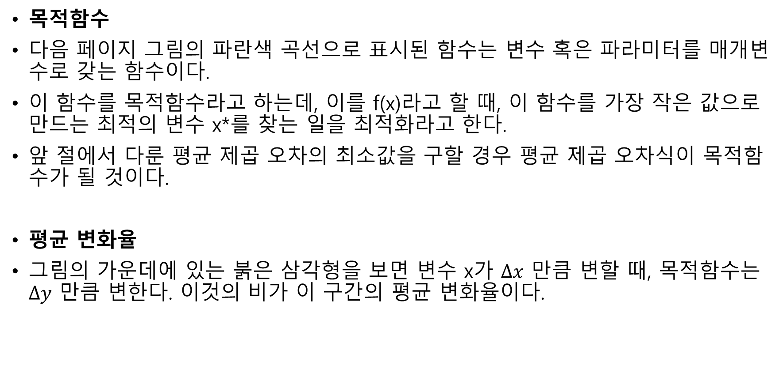
7.10 미분과 경사 하강법
목적함수
다음 페이지 그림의 파란색 곡선으로 표시된 함수는 변수 혹은 파라미터를 매개변수로 갖는 함수이다.
이 함수를 목적함수라고 하는데, 이를 f(x)라고 할 때, 이 함수를 가장 작은 값으로 만드는 최적의 변수 x*를 찾는 일을 최적화라고 한다.
앞 절에서 다룬 평균 제곱 오차의 최소값을 구할 경우 평균 제곱 오차식이 목적함수가 될 것이다.
평균 변화율
그림의 가운데에 있는 붉은 삼각형을 보면 변수 x가 $∆x$ 만큼 변할 때, 목적함수는 $∆y$ 만큼 변한다. 이것의 비가 이 구간의 평균 변화율이다.

Slide 35
7.10 미분과 경사 하강법
미분과 접선의 기울기
x = x₂ 인 지점에서 이 삼각형을 매우 작게 만들었다. 이 삼각형을 무한히 작게 만들면 이것이 바로 x₂ 지점에서의 목적함수 미분이다.
그리고 이 값은 그 지점에서 목적함수 곡선에 접하는 선, 즉 접선의 순간변화율이다. 이것은 접선의 기울기이다. 이 값의 크기는 경사가 급할수록 더 큰 값이 된다.
경사 하강법
접선의 기울기를 따라 기울기 부호의 반대 방향으로 조금씩 내려오면 해당 지점에서 목적함수의 값이 더 작은 쪽으로 이동할 수 있다.
x₂ 의 위치에서 x가 증가하면 y도 증가하므로 접선의 기울기는 양수이다.
따라서 x₂ 에서 음의 방향으로 움직이면 목적함수의 값이 줄어든다. 즉 f’(x₂)의 반대 방향인 -f’(x₂) 로 이동해야 한다.

Slide 36
7.10 미분과 경사 하강법
반대로, x₁ 지점에서 미분은 음수이므로 이 위치에서는 양의 방향으로 이동해야 한다.
이 과정을 반복하여 최소값을 구하는 방법을 경사 하강법^{gradient descent}이라고 한다.
경사 하강법은 반복적으로 조금씩 조금씩 최소값에 접근하는 방법인데 이 과정이 바로 학습의 과정이며 변화되는 변수 x의 양을 학습률^{learning rate}이라고 한다.
경사 하강법에서의 최소값은 변화율이 0이 되는 지점으로, 변화율이란 곧 미분 값이라는 것을 그림을 통해 알 수 있다.

Slide 37
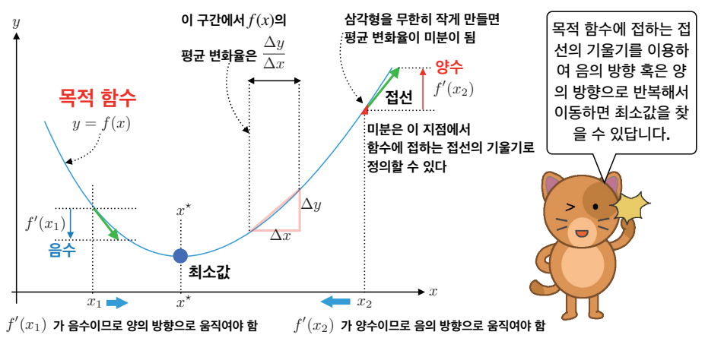
7.10 미분과 경사 하강법

Slide 38
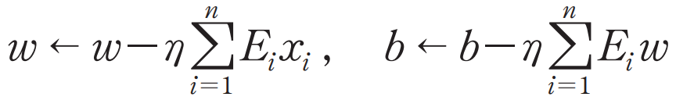
7.11 경사 하강법과 학습의 원리
훈련 모델을 구현하기 위하여 모델에 설정되는 학습에 사용되는 파라미터를 하이퍼파라미터라고 한다.
하이퍼파라미터에는 학습률, 훈련 반복 횟수, 가중치 초기화 값들이 될 수 있다.
여기서는 학습률 값을 0.005로 사용하였으며, 그리스 문자 η(에타)로 표기하였다.
n개의 데이터 x_{i} 에 대한 예측 오차가 E_{i} 라고 할 때 다음과 같이 기울기 w와 절편 b를 오차를 이용하여 수정할 수 있다.
학습을 위해서는 전체 데이터를 모두 넣어서 에러를 구하는데 이렇게 전체 데이터를 한 번 사용하는 것을 1 에폭^{epoch}이라고 한다.

Slide 39
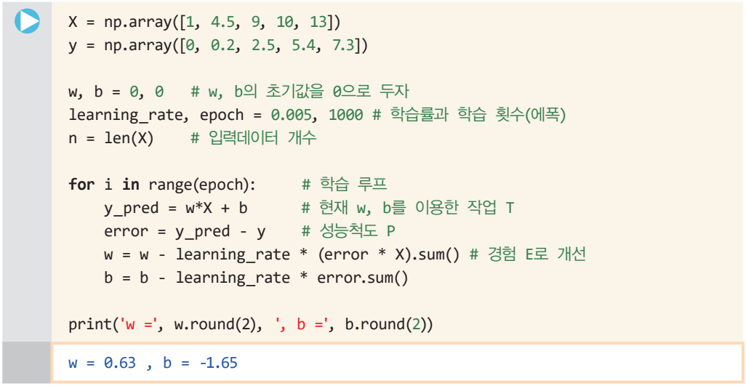
7.11 경사 하강법과 학습의 원리

Slide 40
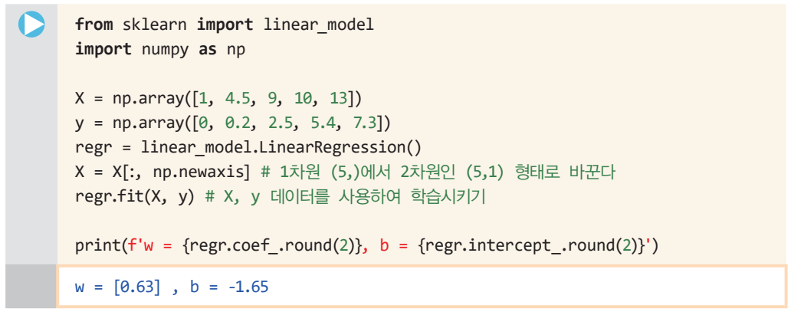
7.12 경사 하강법과 학습률
이전 절의 과정은 sklearn의 LinearRegression 클래스에 구현되어 있는데 이를 다음과 같은 코드로 확인해 보도록 하자. 이전 절에서 경사 하강법으로 구한 w와 b과 같은 값이 출력되는 것을 볼 수 있다.

Slide 41
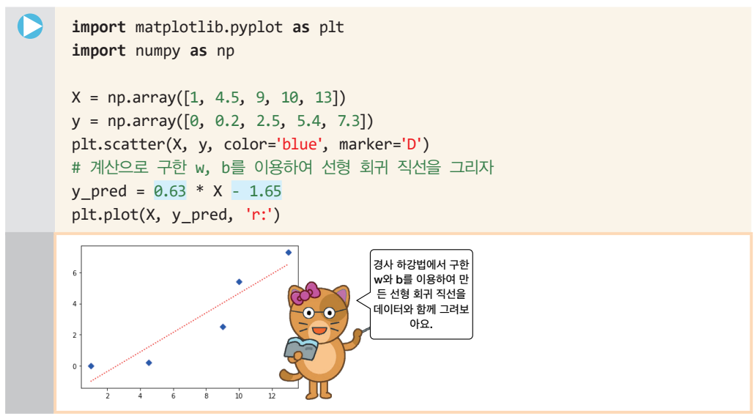
7.12 경사 하강법과 학습률
우리가 구한 가설 함수의 w와 b가 데이터의 분포를 제대로 설명하는가 시각화하는 코드를 만들어 보자.

Slide 42
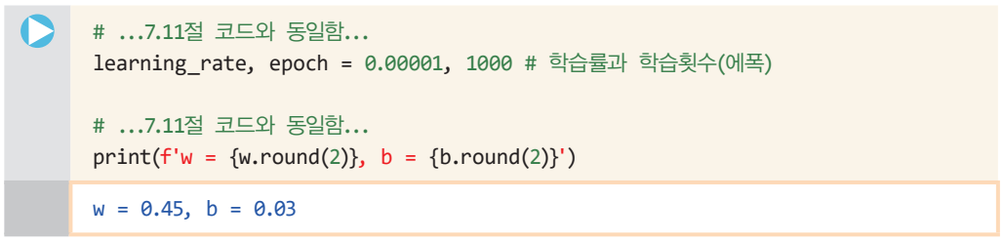
7.12 경사 하강법과 학습률
만일 학습의 하이퍼파라미터 중 하나인 학습률을 매우 작은 0.00001로 둔다면 어떤 결과가 나타날까?
매 단계에서 사용해야할 학습률이 너무 작을 경우 경사를 타고 내려오는 간격이 너무나 작아서 안타깝게도 정답에 제대로 수렴하지 못하는 것을 볼 수 있다.
물론 학습 횟수를 1,000,000번 정도로 충분히 많이 준다면 언젠가는 정답에 수렴할 수도 있겠지만 이 경우 학습에 너무 많은 시간이 걸릴 것이다.

Slide 43
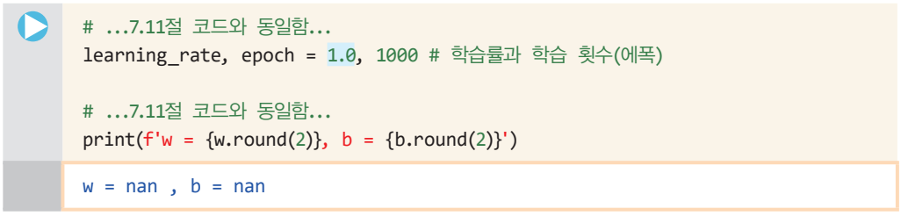
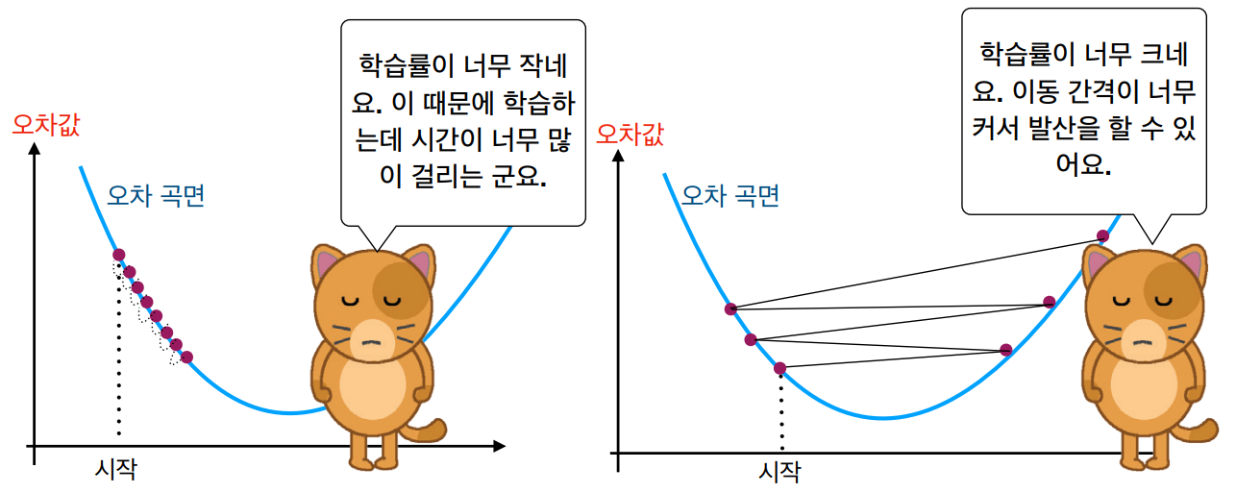
7.12 경사 하강법과 학습률
반대로 학습률을 1.0으로 둔다면 어떤 결과가 나올까?

